Slide 1

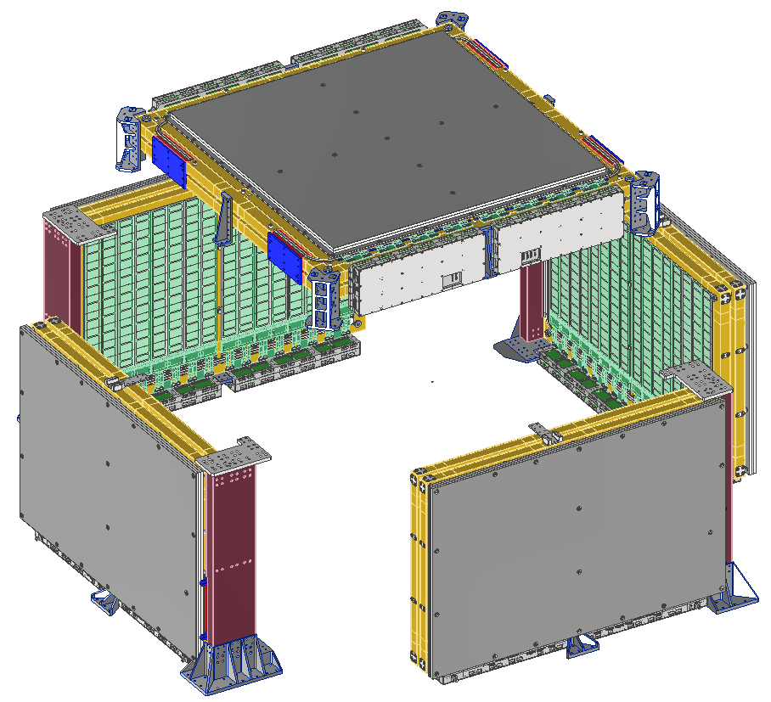

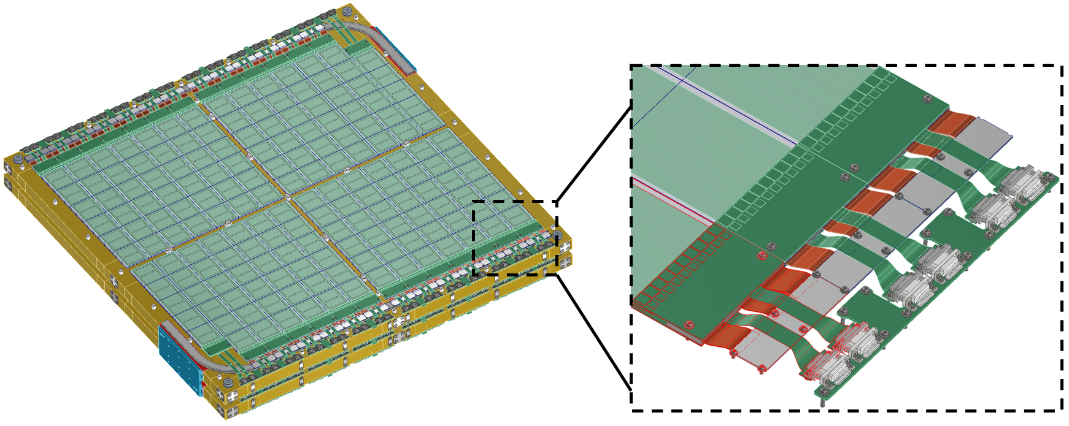
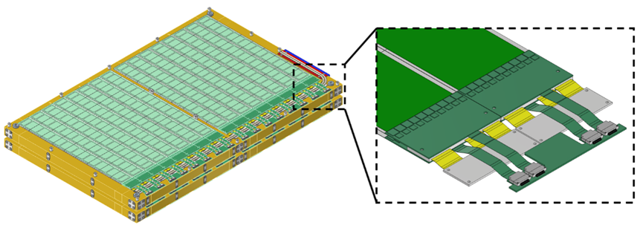
探测器布局
五面探测器，每面两层蜂窝板，上下表面均胶接Super-Ladder
蜂窝板间距30mm
硅片无热源，ASIC板和L0板产热由热管带至流体回路散热

Slide 2
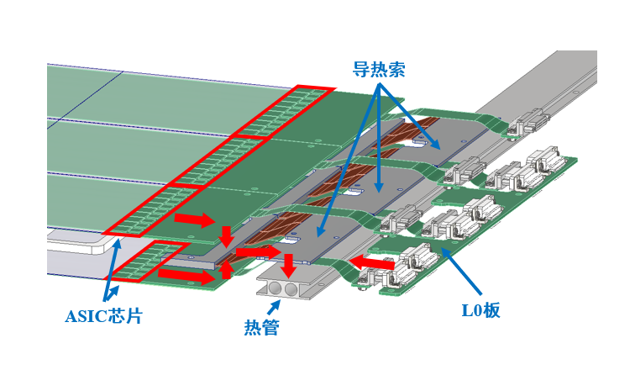
FEH散热路径示意图

Slide 3
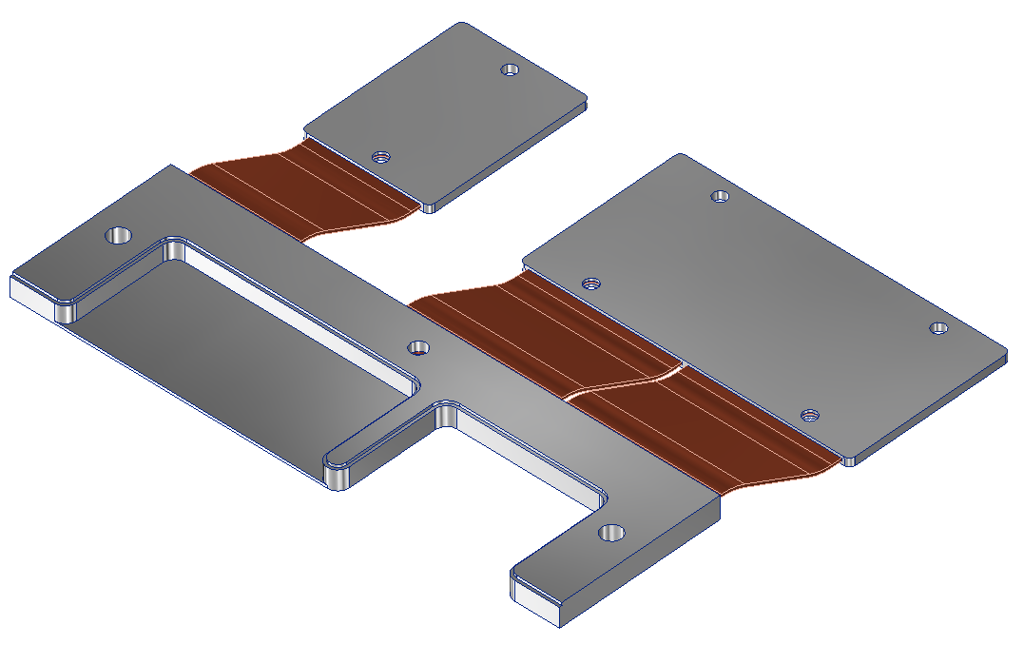
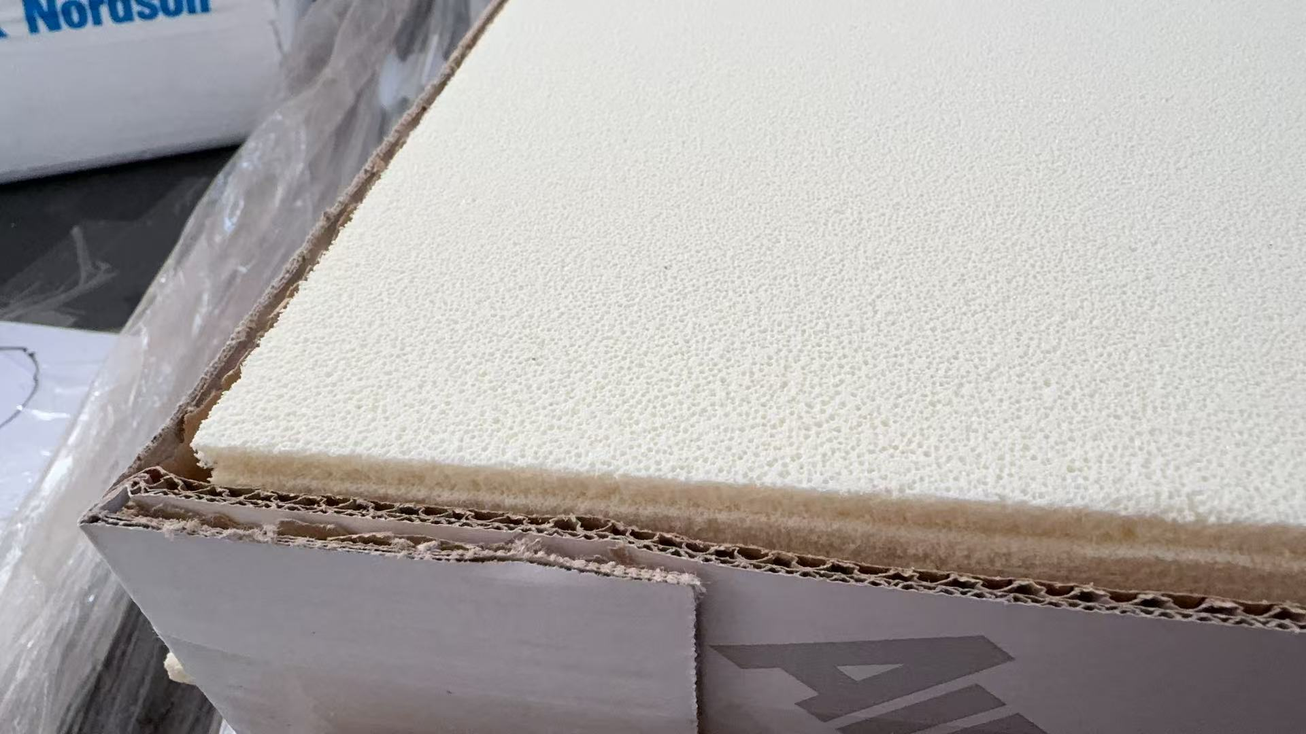
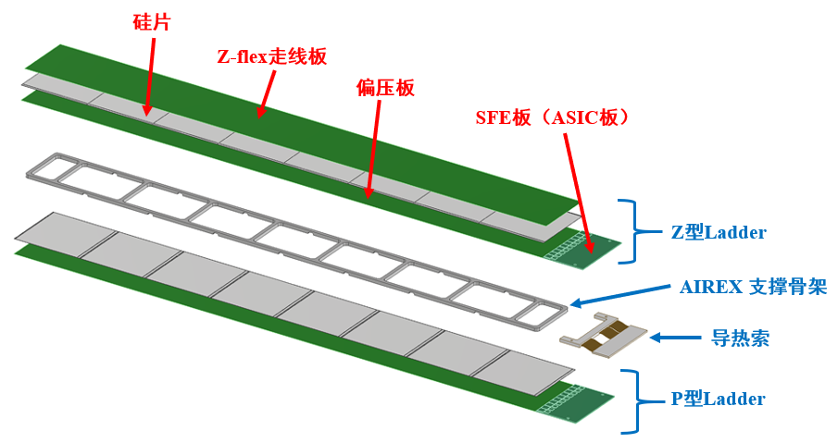
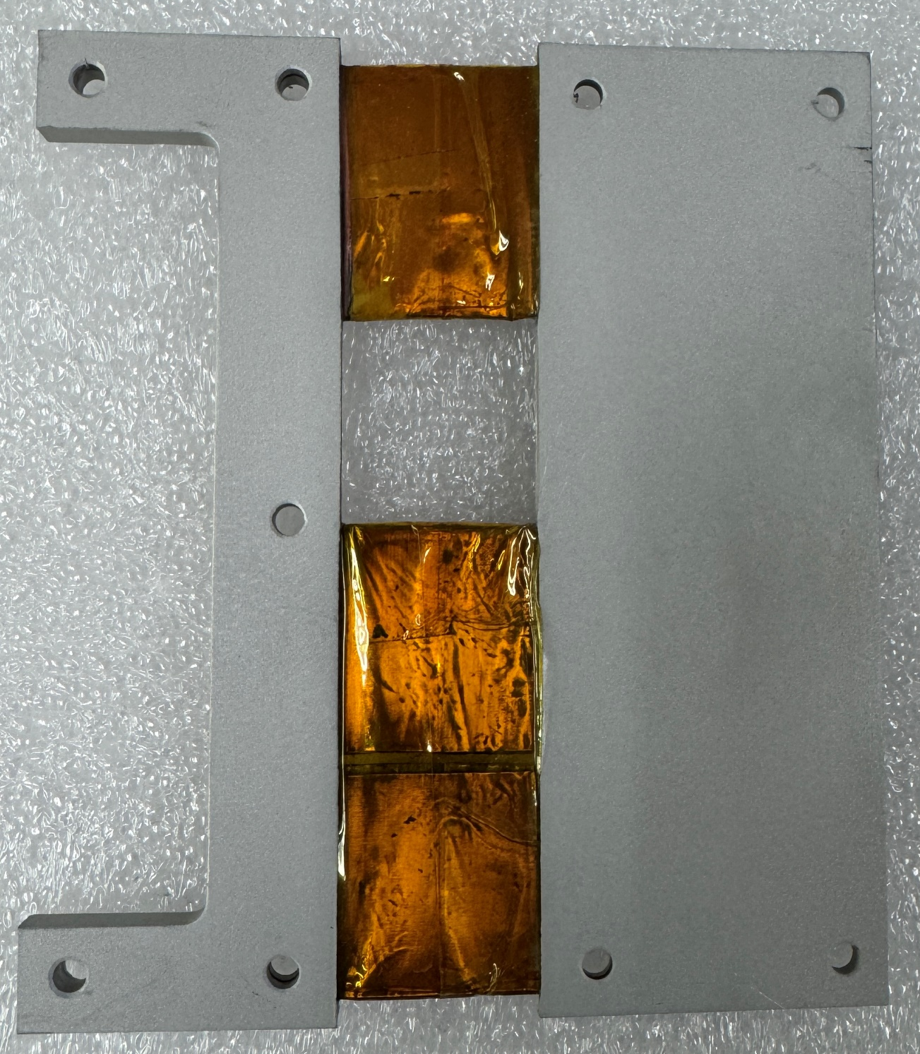
Super-Ladder介绍

Slide 4
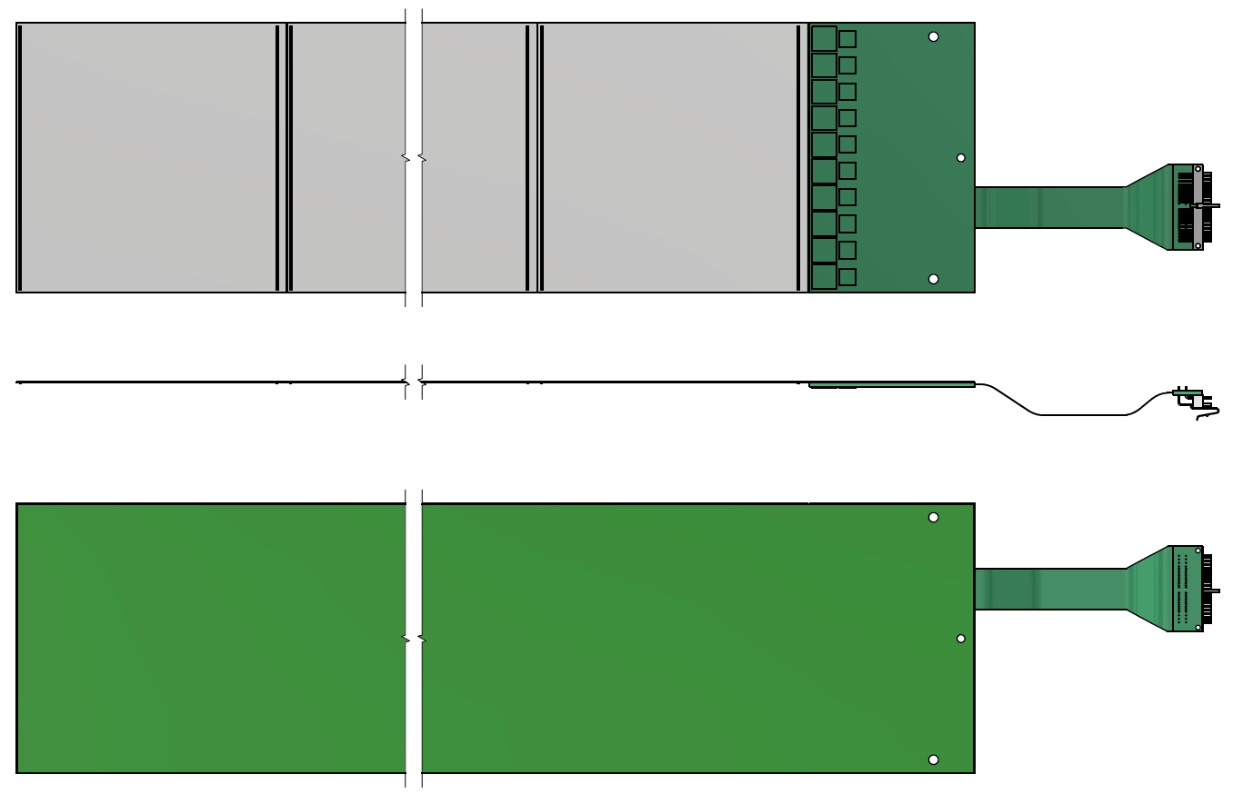
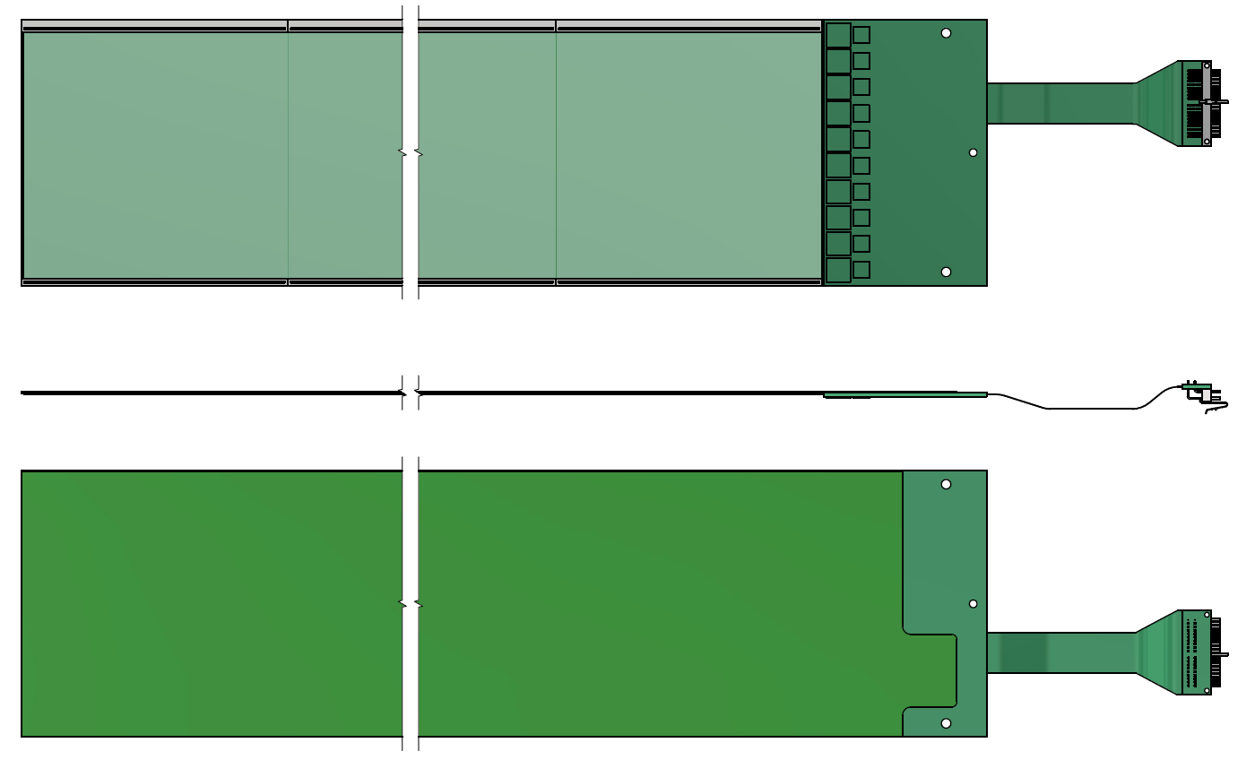
Super-Ladder介绍
P型Ladder
Z型Ladder

Slide 5

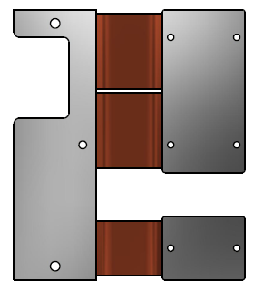


Super-Ladder介绍

Slide 6
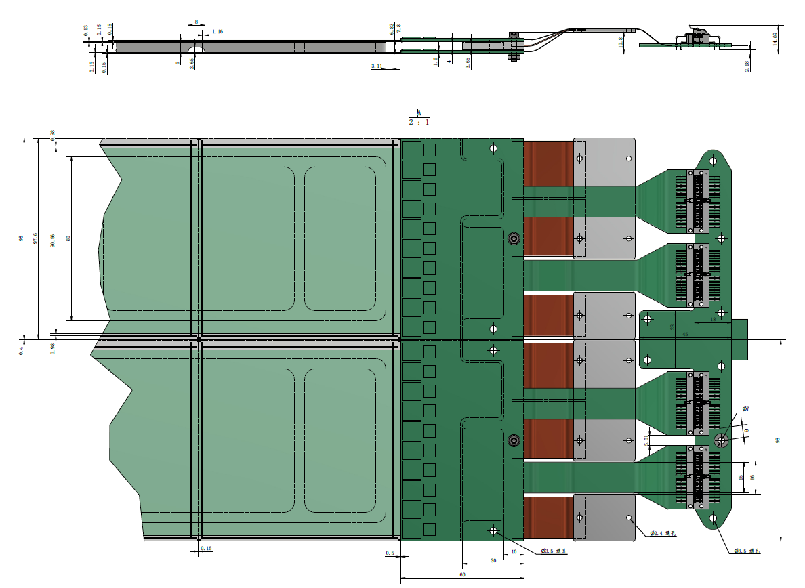
FEH尺寸信息

